Slide 1

KHOA CÔNG NGHỆ THÔNG TIN
TRƯỜNG ĐẠI HỌC GIAO THÔNG VẬN TẢI
Đồ án tốt nghiệp
Quản lý đồ án sinh viên
Giảng viên hướng dẫn: Nguyễn Hiếu Cường
Sinh viên thực hiện: Trần Minh Đức

Slide 2




Nội dung
1. Giới thiệu đề tài
2. Phân tích thiết kế hệ thống
3. Sản phẩm đạt được
4. Kết luận và hướng phát triển
1

Slide 3
1. Giới thiệu đề tài
3

Slide 4
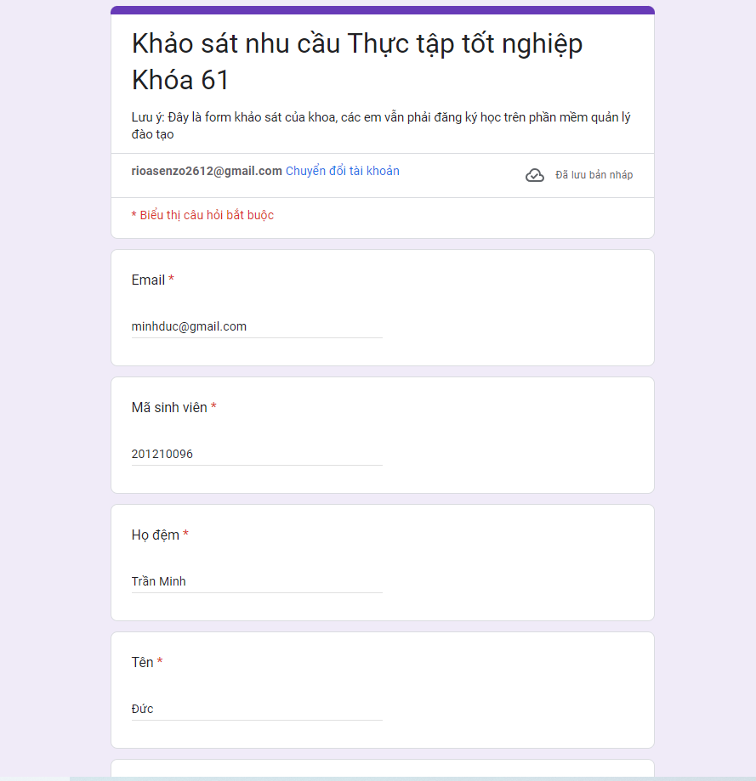
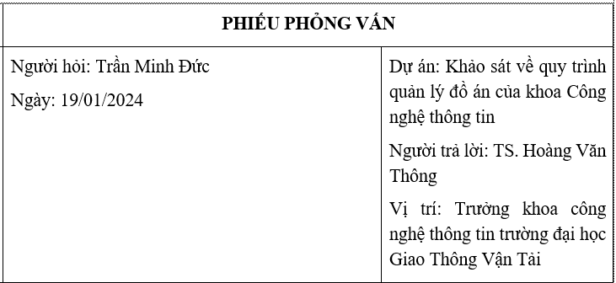
Đặt vấn đề
- Quản lý sinh viên làm đồ án còn gặp một số khó khăn
- Việc chia giảng viên hướng dẫn, nhóm xét duyệt, hội đồng vẫn còn thủ công
2

Slide 5
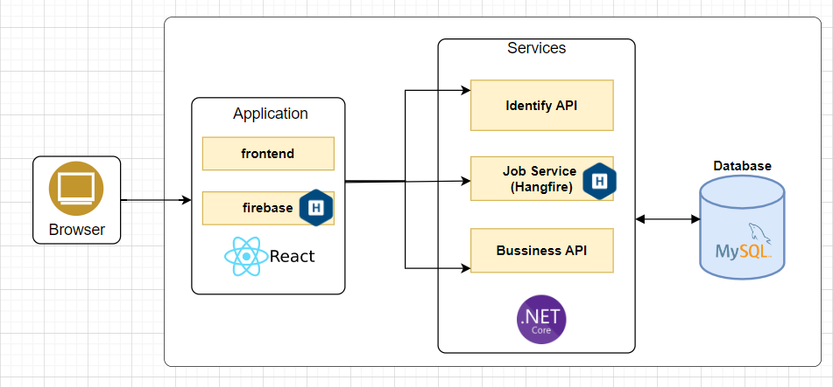
2. Công nghệ sử dụng

Slide 6
2. Phân tích thiết kế hệ thống
3

Slide 7
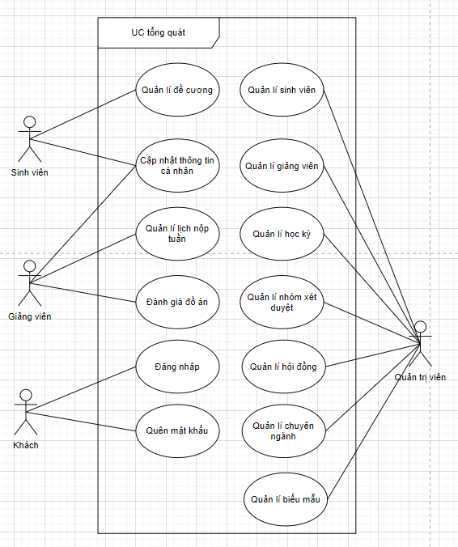
Usecase tổng quát
Yêu cầu hệ thống:
Dễ dàng quản lý sinh viên và giảng viên
Đánh giá và cho điểm một cách minh bạch và rõ ràng
Lập kế hoạch bảo vệ và dễ dàng theo dõi
Tự động chia giảng viên hướng dẫn, nhóm xét duyệt và hội đồng chấm thi phù hợp
4

Slide 8
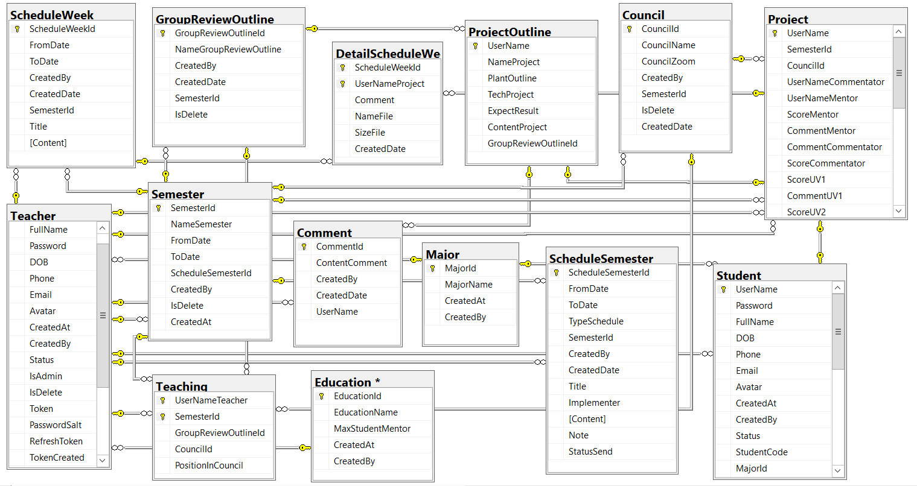
Sơ đồ thực thể quan hệ

Slide 9
3. Sản phẩm đạt được
5

Slide 10
Kết luận và hướng phát triển
A, Kết quả đạt được
B, Hạn chế
- Hoàn thiện những chức năng chính của hệ thống đề ra và mở rộng thêm một số tính năng khác
- Tốc độ xử lý chưa được tối ưu nên sẽ có thể ảnh hướng đến trải nghiệm của người dùng
- Vận dụng được những kiến thức đã học để triển khai một dự án thực tế
- Hệ thống tự độ phân chia giảng viên, sinh viên chưa thể áp dụng học máy vào giải quyết vấn đề
- Tiếp cận được các công nghệ mới hiện nay
- Chưa có quy trình kiểm thử nên vẫn còn một số lỗi tiềm ẩn
6

Slide 11
Kết luận và hướng phát triển
C, Hướng phát triển
- Cải tiến quy trình tự động hóa chia giảng viên, sinh viên bằng AI và học máy
- Phát triển thêm môi trường giao tiếp để có thể giúp giảng viên và sinh viên trao đổi dễ dàng hơn
- Triển khai kiểm thử phần mềm để nâng cao tính hoàn thiện của sản phẩm
7

Slide 12
Kết thúc
Cảm ơn vì đã lắng nghe !

